Slide 1

SIKAP DAN KEPUASAN KERJA
Dr. Veni Devialesti

Slide 2
Sikap (attitude) merupakan pernyataan-pernyataan evaluatif mengenai objek, orang, atau peristiwa. Sikap merefleksikan perasaan terhadap sesuatu dan tergolong rumit; agardapat memahami sikap secara menyeluruh, maka harus memahami karakteristik ataukomponen dasarnya.
Sikap memiliki tiga komponen utama yaitu:
Komponen kognitif (cognitive component): Opini atau segmen kepercayaan darisuatu sikap. Komponen kognitif membentuk tahapan komponen afektif;
Komponen afektif (affective component): Segmen perasaan atau emosional darisuatu sikap yang dicerminkan dalam pernyataan. Komponen afektif menimbulkankomponen perilaku;
Komponen perilaku (behavioral component): Sebuah maksud untuk berperilaku tertentu terhadap seseorang atau sesuatu.
Ketiga komponen ini memiliki keterkaitan antara satu dengan yang lainnya. Dengan melihat komponen sikap ini dapat membantu dalam memahami kompleksitas dan hubungan potensial antara sikap dan perilaku.

Slide 3
APAKAH PERILAKU SELALU MENGIKUTI SIKAP?
Pada awalnya, diasumsikan bahwa sikap yang dimiliki seseorang menentukan perilaku orang tersebut. Namun seorang peneliti bernama Leon Festinger di akhir tahun 1960 menemukan bahwa sikaplah yang mengikuti perilaku. Hal ini dijelaskan sebagai sebuah efek disonansi kognitif (cognitive dissonance), yaitu setiap ketidakcocokan antara dua atau lebih sikap atau antara perilaku dan sikap.
Festinger berpendapat bahwa individu merasa tidak nyaman dalam keadaan inkonsistensi dan akan berusaha untuk mencari kondisi stabil dengan cara meminimalisasi disonansi tersebut. Mereka dapat mengubah sikap atau perilaku, atau mengembangkan rasionalisasi bagi ketidaksesuaian itu. Namun tidak ada individu yang dapat sepenuhnya menghindari disonansi.
Terdapat tiga faktor yang memengaruhi keinginan seseorang dalam mengurangi ketidakcocokan, yaitu:
Pentingnya elemen-elemen yang menciptakannya;
Tingkat pengaruh kepercayaan yang dimiliki;
Imbalan dari disonansi.

Slide 4
APAKAH PERILAKU SELALU MENGIKUTI SIKAP?
Variabel-variable pengait
Variabel pengait hubungan sikap perilaku yang paling kuat adalah pentingnya sikap, kekhususannya, aksesibilitasnya, apakah ada tekanan-tekanan sosial, dan apakah seorang mempunyai pengalaman langsung dengan sikap.
Sikap yang penting adalah sikap yang mencerminkan nilai-nilai fundamental, minat diri, atau indentifikasi dengan individu atau kelompok yang dihargai oleh seseorang.
Sikap yang mudah diingat cenderung dapat digunakan untuk memprediksi perilaku biasa dibandingkan sikap yang tidak bisa diakses dalam ingatan.
Ketidaksesuaian antara sikap dan perilaku kemungkinan besar muncul ketika tekanan sosial untuk berperilaku dalam cara-cara tertentu memiliki kekuatan yang luar biasa. Akhirnya, hubungan sikap-perilaku mungkin sekali menjadi jauh lebih kuat apabila sebuah sikap merujuk pada sesuatu dengan nama individu tersebut mempunyai pengalaman pribadi secara langsung.

Slide 5
Teori Persepsi Diri
Teori Persepsi Diri (self-perception theory), adalah pandangan tentang sikap yang digunakan setelah melakukan sesuatu untuk memahami tindakan yang telah terjadi. Sikap kerja berisi evaluasi positif atau negatif yang dimiliki tentang aspek-aspek lingkungan kerja meliputi tiga sikap, yaitu:
Sikap kepuasan kerja (job satisfaction), yaitu sebagai suatu perasaan positif tentang pekerjaan seseorang yang merupakan hasil dari sebuah evaluasi karakteristiknya. Seseorang memiliki tingkat kepuasan kerja yang tinggi, berarti memiliki perasaan positif tentang pekerjaan itu.
Sikap keterlibatan pekerjaan (job involvement), yaitu keterlibatan pekerjaan yang mengukur tingkatan sampai mana individu secara psikologis memihak pekerjaan mereka dan menganggap penting tingkat kinerja yang dicapai sebagai bentuk penghargaan diri.
Sikap Komitmen Organisasional (organizational commitment), yaitu suatu keadaan dimana seorang karyawan memihak organisasi tertentu serta tujuan-tujuan dan keinginannya untuk mempertahankan keanggotaan dalam organisasi tersebut.

Slide 6
Sikap Kerja yang Utama
Kepuasan Kerja (job satisfaction) menjelaskan suatu perasaan positif tentang pekerjaan, yang dihasilkan dari suatu evaluasi pada karakteristik-karakteristiknya.
Keterlibatan Kerja (job involvement), yaitu keterlibatan seorang individu, kepuasan, dan antusiasme terhadap pekerjaan yang dilakukannya.
Komitmen Organisasi (organizational commitment), seorang pekerja mengidentifikasi sebuah organisasi, tujuan serta harapannya untuk tetap menjadi anggota. Tiga dimensi terpisah komitmen organisasi adalah :
Dukungan Organisasi yang Dirasakan (perceived organizational support) adalah tingkat di mana para pekerja mempercayai bahwa organisasi menilai kontribusinya dan peduli terhadap kesejahteraan mereka.
Komitmen Afektif (perasaan emosional) Perasaan emosional untuk organisasi dan keyakinan dalam nilai-nilainya.
Komitmen Berkelanjutan (nilai ekonomi) nilai ekonomi yang dirasa dari bertahan dengan sebuah organisasi bila dibandingkan dengan meninggalkan organisasi tersebut.
Komitmen Normatif komitmen untuk bertahan dlm organisasi untuk alasan-alasan moral atau etis.

Slide 7
Kepuasan Kerja merupakan sebagai suatu perasaan positif tentang pekerjaan seseorang yang merupakan hasil dari sebuah evaluasi karakteristiknya. Sebuah pekerjaan menuntut interaksi dengan rekan kerja dan atasan-atasan, mengikuti peraturan dan kebijaksanaan-kebijaksanaan organisasional, memenuhi standar-standar kinerja, menerima kondisi-kondisi kerja yang acapkali kurang ideal dan sebagainya. Jadi penilaian seorang karyawan tentang seberapa ia merasa puas atau tidak puas dengan pekerjaan merupakan penyajian yang rumit dari sejumlah elemen pekerjaan yang berlainan.
Sikap memiliki tiga komponen utama yaitu:
Komponen kognitif (cognitive component): Opini atau segmen kepercayaan darisuatu sikap. Komponen kognitif membentuk tahapan komponen afektif;
Komponen afektif (affective component): Segmen perasaan atau emosional darisuatu sikap yang dicerminkan dalam pernyataan. Komponen afektif menimbulkankomponen perilaku;
Komponen perilaku (behavioral component): Sebuah maksud untuk berperilaku tertentu terhadap seseorang atau sesuatu.
Ketiga komponen ini memiliki keterkaitan antara satu dengan yang lainnya. Dengan melihat komponen sikap ini dapat membantu dalam memahami kompleksitas dan hubungan potensial antara sikap dan perilaku.

Slide 9




Research and publications
“Neptune is the fourth-largest planet by diameter”
“Mercury is the closest planet to the Sun and the smallest one”
Jane Doe
John James
“Despite being red, Mars is a very cold planet full of iron”
“Saturn is the ringed planet. It’s a gas giant composed of helium”
Helena Smith
Paul Brown

Slide 10
Research resources
You can list your reference websites or publications here
You can list your reference websites or publications here
You can list your reference websites or publications here
You can list your reference websites or publications here

Slide 11
Factors to consider
Mercury
Mercury is the closest planet to the Sun and the smallest one in the Solar System—it’s only a bit larger than the Moon
Venus
Venus has a beautiful name and is the second planet from the Sun. It’s hot and has a poisonous atmosphere

Slide 12
Success rate
50%
75%
95%
Mercury
It’s the closest planet to the Sun and the smallest in the Solar System
Venus
Venus has a beautiful name and is the second planet from the Sun
Mars
Despite being red, Mars is actually a cold place. It’s full of iron oxide dust

Slide 13

A picture is worth a thousand words

Slide 14
Clinical trial
Preclinical
Phase 1
Phase 2
Phase 3
Mercury is the smallest planet
Mercury is a rocky planet
Venus has a beautiful name, but it’s hot
Venus is hotter than Mercury
Venus has a toxic atmosphere
Despite being red, Mars is actually cold
Mars is full of iron oxide dust, which gives the planet its color
Jupiter is a gas giant and the biggest planet in the Solar System
Jupiter doesn’t have a surface

Slide 15
“This is a quote, words full of wisdom that someone important said and can make the reader get inspired.”
—Someone Famous

Slide 16
Trial timeline
Mercury is the smallest planet of them all
Despite being red, Mars is a cold place
Neptune is very far from the Sun
Research
Experimentation
Conclusions
A
B
C
D
E
Preclinical
Results
Jupiter is the biggest planet of them all
Saturn is a gas giant with several rings

Slide 17
Phase 1
Young healthy people
80%
Success
20-80 participants
Secondary Effects
Venus ha extremely high temperatures
Mainly female
Results
Goal
6 months
Venus has a beautiful name and is the second planet from the Sun
Study the safety of
medication
Experimentation
time

Slide 18
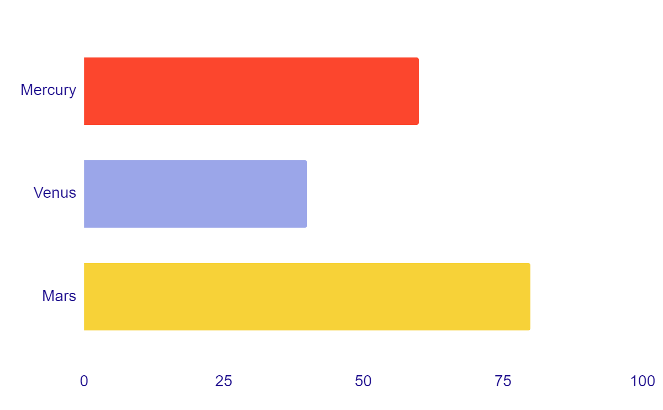
Alcoholism treatment tendency
60%
Mercury
Mercury is a small planet
60%
Venus
Venus has a beautiful name
60%
Mars
Mars is actually a cold place
Follow the link in the graph to modify its data and then paste the new one here. For more info, click here

Slide 19
Results
 | Experiment A |  |  | Experiment B
 | Outcome |  |  | Outcome
Groups | Test 1 | Test 2 | Test 3 | Test 1 | Test 2 | Test 3
Group 1 | 315 | 584 | 328 | 357 | 249 | 365
Group 2 | 587 | 459 | 569 | 459 | 957 | 398
Group 3 | 124 | 684 | 398 | 589 | 245 | 358

Slide 20
Awesome
words

Slide 21
Results analysis
Mars
Jupiter
01
Mars
Mars is actually cold
Jupiter is a gas giant
Mars is actually cold
987,345
02
Jupiter
Jupiter is a gas giant
Jupiter is a gas giant
Mars
60%
03
Mercury
Mercury is very small
Jupiter
40%

Slide 22
150,000
Big numbers catch your audience’s attention

Slide 23
Conclusions
Venus has a beautiful name and is the second planet from the Sun. It’s terribly hot—even hotter than Mercury—and its atmosphere is extremely poisonous

